Slide 1
Information Security
- Sniffing 실습

Slide 2
Outline
Network
Network 구조 및 Packet 전달 과정
Packet Capturing
Packet Capture의 원리
Data Link Layer의 동작
Sniffing Tool 소개
Sniffing Tool 실습

Slide 3
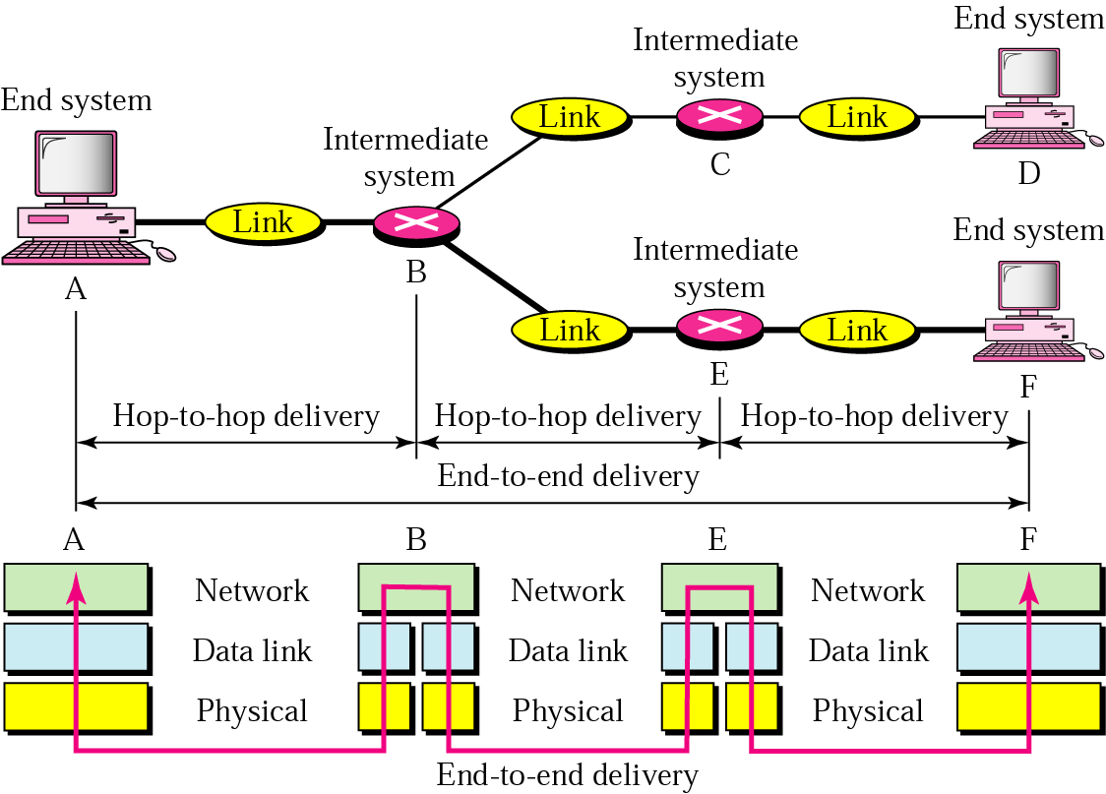
End-to-End delivery

Slide 4
End-to-End delivery
Source
Destination
Applications
Applications
Applications
TCP
TCP
TCP
IP
IP
IP
LAN Technologies: Ethernet, FDDI, etc
LAN Technologies: Ethernet, FDDI, etc
LAN Technologies: Ethernet, FDDI, etc

Slide 5
Packet Capture
Source
Destination
Applications
Applications
Applications
TCP
TCP
TCP
IP
IP
IP
LAN Technologies: Ethernet, FDDI, etc
LAN Technologies: Ethernet, FDDI, etc
LAN Technologies: Ethernet, FDDI, etc

Slide 6
Data Link Layer Procedure
Promiscuous mode와 Non-promiscuous mode
Upper Layer
MAC address 일치
Data Link Layer
MAC address 불일치
Physical Layer
Data Link Layer에서의 동작

Slide 7
Sniffing Tool
WinPCAP(Windows Packet CAPture library)
Win32 platform용 packet capture tool
Network analyzing library
오픈 소스
libPCAP(UNIX library)의 windows 버전
http://www.winpcap.org

Slide 8
Sniffing Tool
Wireshark(Ethereal)
가장 대표적인 Network Analyzer
오픈 소스
강력한 필터 기능이 특징
WinPCAP library와 driver 이용
http://www.wireshark.org/
SuperScan
간단한 포트 스캐너
SYN attack으로 포트 검색
http://www.snapfiles.com/get/superscan.html

Slide 9
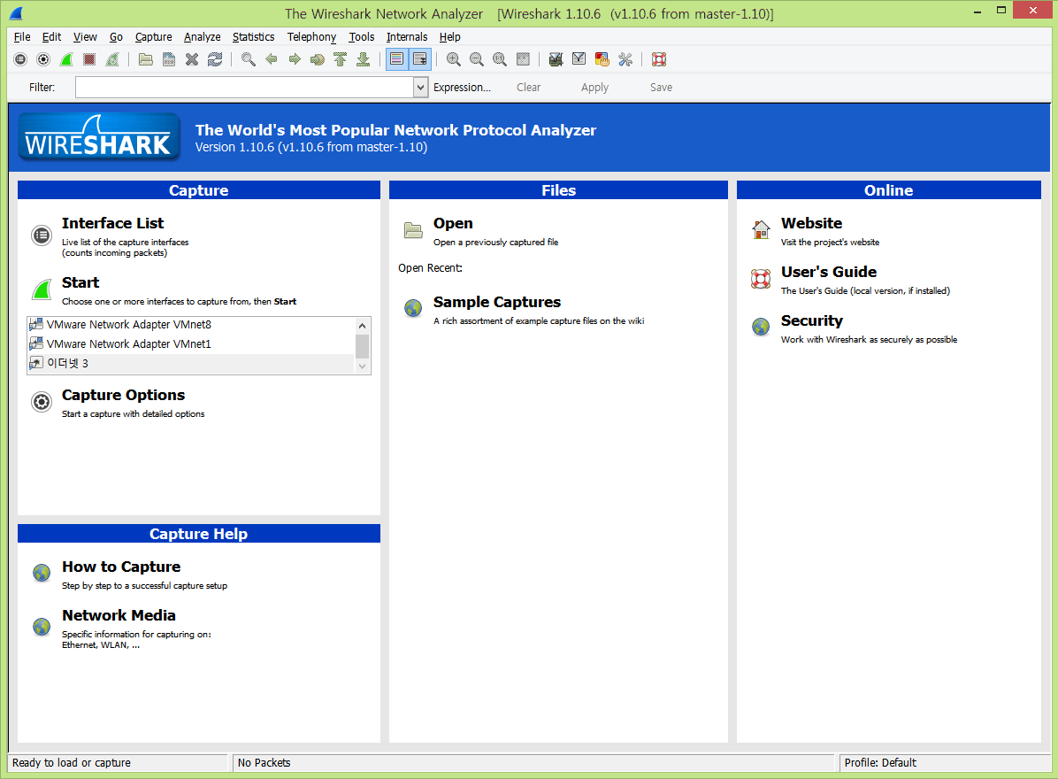
WhireShark
<실행화면>

Slide 10
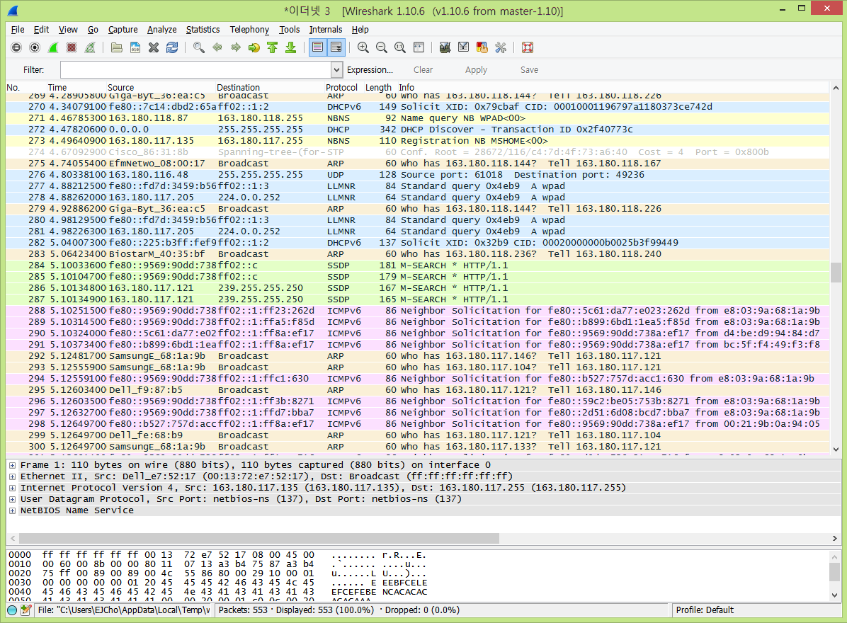
WhireShark – Main View
Capture된
Packet의 list
Packet의
분석 내용
Packet의
실제 데이터

Slide 11
WhireShark - Menu
File
Capture 파일들을 open/merge, Capture 파일들의 전체나 일부를 save/print/export, Ethereal 종료하는 아이템들을 포함한다
Edit
Find packet하고 Time Reference, 한 개나 그 이상의 packet에 대한 Mark Reference, 당신의 선택을 Set preference하는 아이템들을 포함한다
View
Packets의 capture된 데이터의 표시를 제어한다. 이것은 색깔과 폰트 크기 조절, 개별 윈도우에서 packet을 보여주는 것, packet 상세정보상에서 트리들이 늘어나고 줄어드는 것을 포함한다

Slide 12
WhireShark - Menu
Go
이 메뉴는 특정 packet으로 이동하는 아이템들을 포함한다.
Capture
capture를 시작/종료하는 것과 capture filter를 수정하는 것을 허락한다
Analyze
표시 필터들을 다루고, 프로토콜들의 정밀한 분석을 가능하게 하거나 불가능하게 하고, 사용자 정의 디코드를 설정하고, TCP 흐름을 따르는 아이템을 포함한다
Statistics
이 메뉴는 다양한 통계 윈도우들을 표시하기 위한 메뉴 아이템들을 포함한다. 이것은 captured packets에 대한 요약, 프로토콜 계층 통계를 표시 등을 포함한다

Slide 13
WhireShark – Tool bar
: Capture관련 icons
: 환경 설정
: Capture가능한 interface list를 보여준다
: Capture option
: Capture 시작/중지/재시도
Packet filter

Slide 14
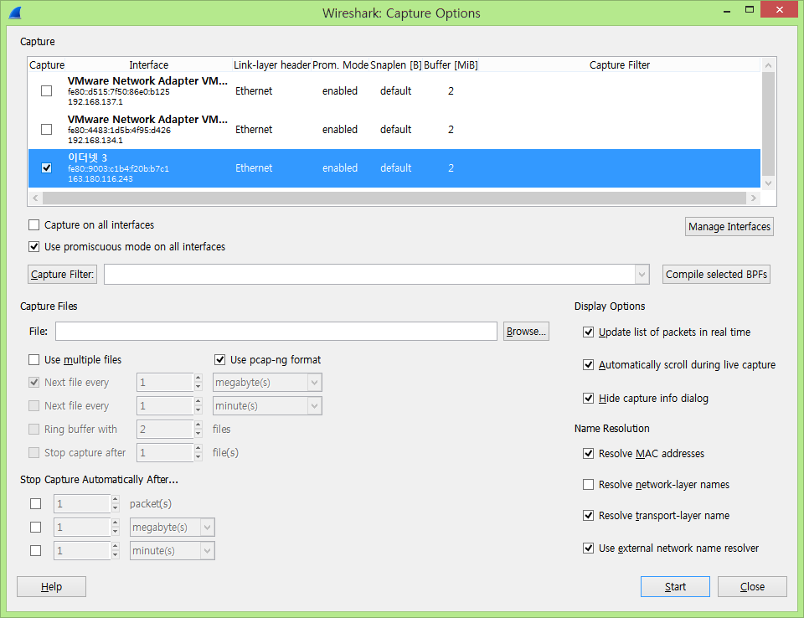
WhireShark – Packet Capture
Interface List
Capture시 적용 filter
Capture를 저장할 파일
Capture 종료 컨디션

Slide 15
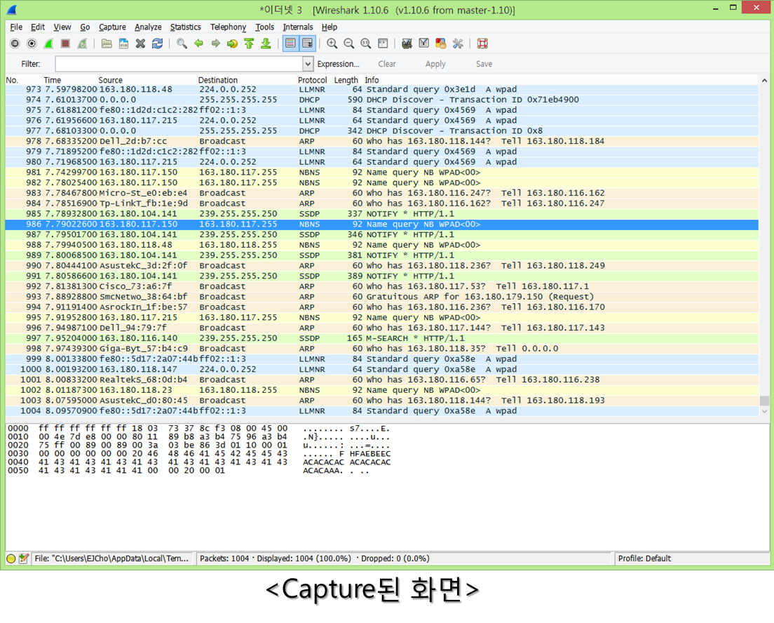
WhireShark – Packet Capture

Slide 16
WhireShark – Filter
적용할 filter condition을 직접 쓰거나 Expression에서 골라 Apply한다

Slide 17
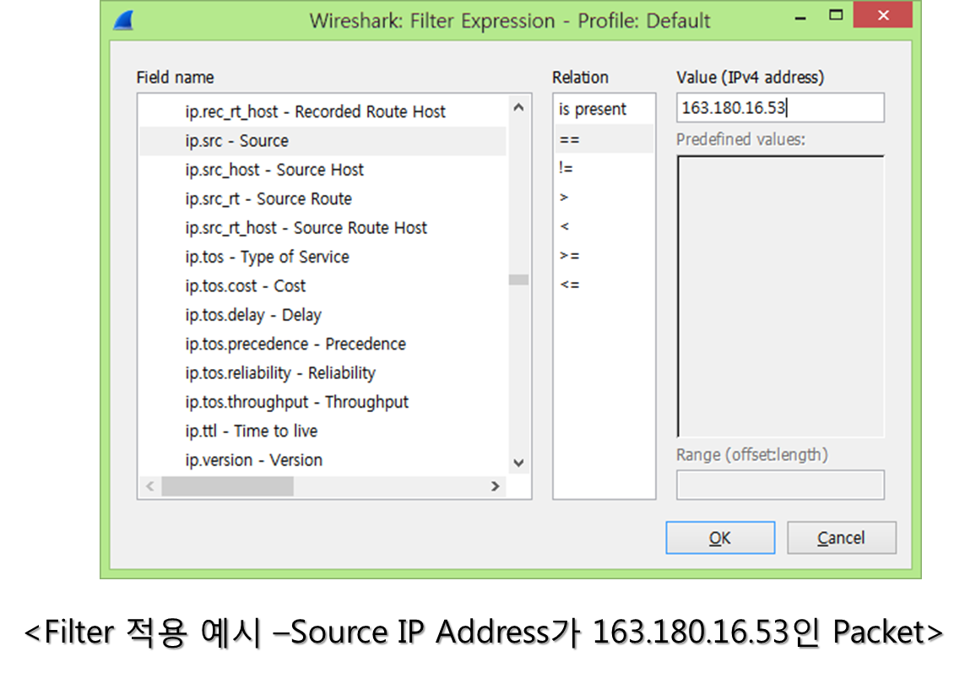
WhireShark – Filter

Slide 18
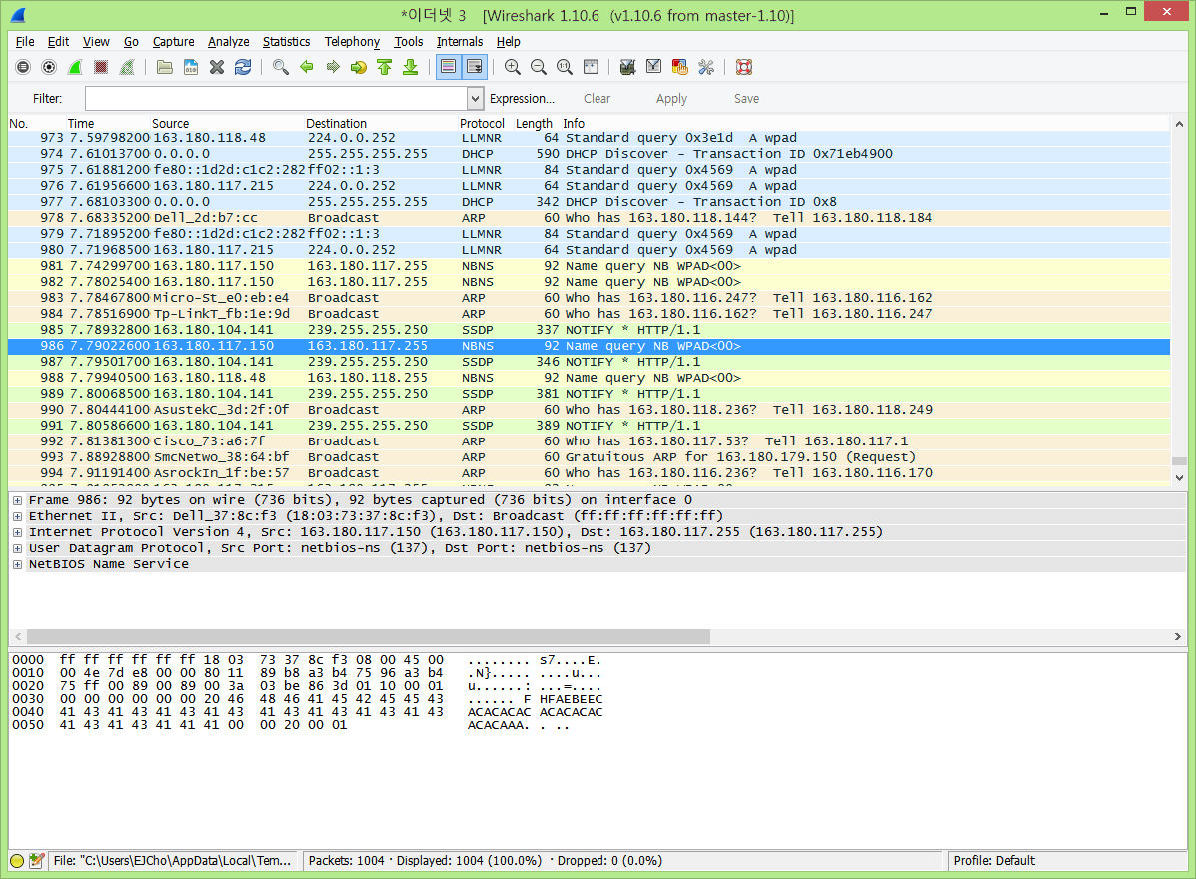
WhireShark – Analyze

Slide 19
WhireShark – Analyze

Slide 20
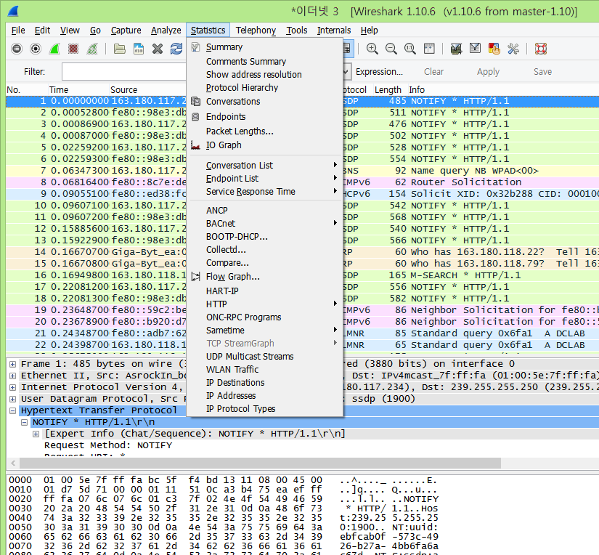
WhireShark – Statistics

Slide 21
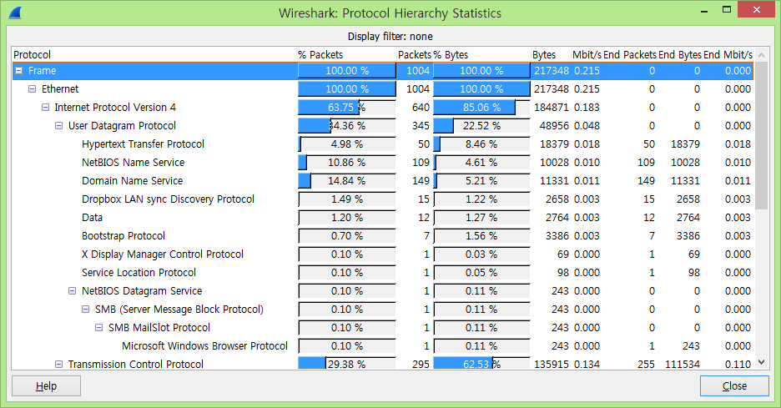
WhireShark – Statistics

Slide 22
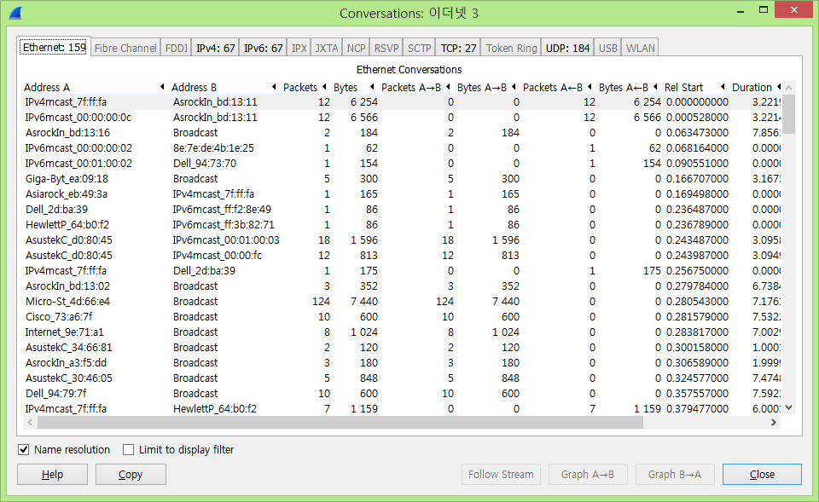
WhireShark – Statistics

Slide 23
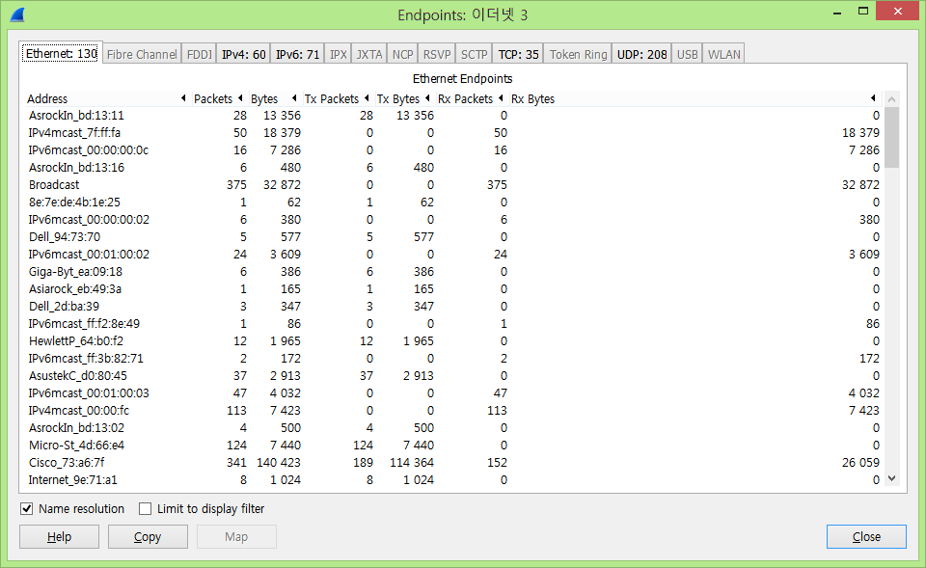
WhireShark – Statistics

Slide 24
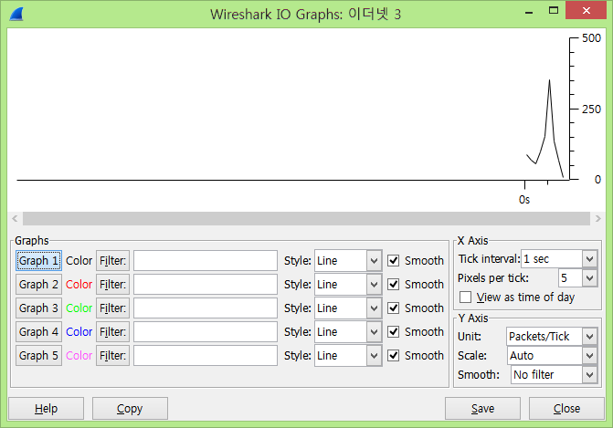
WhireShark – Statistics

